Slide 1
Cho thuê và quản lý phòng dành cho khởi nghiệp
Đồ án tốt nghiệp
Thành viên: Đặng Thanh huyền Thu
Trịnh minh trí
Lớp: LTMT2-k7
Giảng viên hướng dẫn: Kiều đức hạnh

Slide 2
Nôi dung
Đặt vấn đề
Xây dựng hệ thống
Kết luận
Phần mở rộng
Các đối tượng sử dụng hệ thống
Cơ sở dữ liệu trong hệ thống
Lựa chọn giải pháp

Slide 3
Đặt vấn đề
Tiết kiệm thời gian tìm kiếm và đặt chỗ/phòng làm việc hoặc phòng hội thảo đối với khách hàng có nhu cầu
Nhu cầu quản lý các đơn đặt và lịch hoạt động của chủ hệ thống
Notes:
Đối với khách hàng là người có nhu cầu làm việc khởi nghiệp
Có nhu cầu tìm kiếm vị trí chỗ/ phòng làm việc
Đặt một vị trí nhanh chóng nhất có thể
Muốn tự mình quản lý được các lich đặt của mình
Đối với quản trị viên có nhu cầu quản lý hệ thống của mình
Muốn quản lý các đơn hàng một cách thuận tiện và đơn giản nhất
Dễ dàng cung cấp cho khách một vị trí thích hợp
Quản lý lịch hoạt động của từng vị trí
Quản lý được doanh thu trong khoảng thời gian nhất định

Slide 4
Các đối tượng sử dụng hê thống
Khách vãng lai
Khách thành viên
Quản trị viên
Notes:
Khách vãng lai: là những người vãng lai qua website, không làm ảnh hưởng đến hoạt động của hệ thống, với các chức năng chính là tìm kiếm xem thông tin.
Khách thành viên: là khách có tài khoản trong hệ thống, có nhu cầu đặt vị trí để sử dụng.
Quản trị viên: là người có quyền quản lý các thông tin cơ bản (nguồn cấp, đơn đặt, doanh thu, lịch hoạt động). Ngoài ra còn có thể quản lý các thành viên trong hệ thống

Slide 5
Chức năng DÀNH cho khách vãng lai
Chức năng đăng nhập
Chức năng đăng kí
Chức năng xem dịch vụ và giá
Notes:
Đăng nhập: dùng username và password
Đăng kí: với các thông tin cá nhân (email, phone, name, gender, DoB, USERNAME PASSWORD)
Xem dịch vụ và giá: trang web công khai mức giá cho thuê, nên khách vãng lai vẫn có thể tìm kiếm và xem dễ dàng

Slide 6
Chức năng dành cho khách thành viên
Chức năng xem dịch vụ và giá
Chức năng xem lại lịch sử đặt chỗ
Chức năng thay đổi thông tin cá nhân
Chức năng đổi mật khẩu
Chức năng đăng xuất
Chức năng đặt chỗ
Notes:
Xem dịch vu và giá: như trên
Đặt chỗ: cung cấp thông tin để đặt (thời gian đặt, loại muốn đặt)
Xem lại lịch sử đặt: xem lại các hóa đơn đã đặt
Thay đổi thông tin cá nhân: xem lại thông tin của mình và sửa nó
Đổi mật khẩu: xác thực bằng mật khẩu cũ và thay đổi thành mật khẩu mới
Đăng xuất: thoát khỏi quyền quản trị

Slide 7
Chức năng dành cho quản trị viên
Chức năng thay đổi thông tin cá nhân
Chức năng quản lý nguồn cấp
Chức năng quản lý quản lý đơn đặt hàng
Chức năng quản lý doanh thu
Chức năng đổi mật khẩu
Chức năng đăng xuất
Chức năng quản lý thành viên
Quản lý lịch hoạt động của từng vị trí
Notes:
Thay đổi thông tin cá nhân / đổi mật khẩu / đăng xuất: như trên
Quản lý thành viên (thêm admin hoặc hủy admin), xem các member
Quản lý nguồn cấp (thêm sửa xóa các vị trí)
Quản lý đơn đặt (xác nhận thanh toán, cấp phòng)
Quản lý lịch hoạt động của từng vị trí (xem được thông tin hoạt động theo từng ngày)
Quản lý doanh thu (xem tổng quát doanh thu theo khoảng thời gian nhất định)

Slide 8
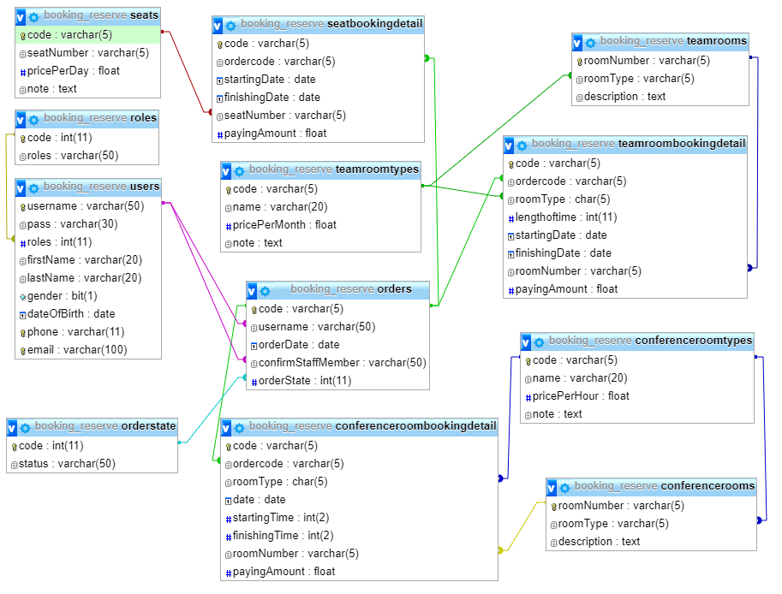
Cơ sở dữ liêu trong hê thống

Slide 9
Lựa chọn giải pháp
PHP, MySQL
Là mã nguồn mở
HTML5, CSS3, JavaScript
Phổ biến
Giảm lượng truy cập
Website
Tiện lợi
Sử dụng mọi đối tượng
Tốc độ xử lý nhanh.
Notes:
Website:
Mọi đối tượng đều có thể sử dụng
Tiện lợi, có thể dùng mọi lúc mọi nơi (chỉ cần có Internet)
Php, mysql:
Là mã nguồn mở, tốc độ xử lý nhanh
Làm việc nhanh và khỏe ngay cả trên các tập dữ liệu lớn
HTML, CS, JavaScript
Là ngôn ngữ tạo giao diện người dùng phổ biến nhất
Tương tác ít tới SERVER hơn, phản hồi ngay lập tức, làm giảm lượng truy cập tới server

Slide 10
Kết luẬN
Khách thành viên đã có thể đặt và xem lại thông tin đặt của mình
Quản lý được các nguồn thông tin cơ bản
Quản trị viên dễ dàng thêm sửa nguồn cấp
Quản lý được lịch hoạt động của các phòng và cấp phòng cho các đơn đặt

Slide 11
Phần mở Rông
Cho phép đăng kí tham quan khu vực Coworking
Tạo hòm thư góp ý cho khách viên
Mở rộng thêm chức năng giảm giá (giảm cho từng vị trí)
Thông báo khuyến mãi mới qua email cho khách

Slide 12
Cảm ơn mọi người đã theo dõi và lắng nghe

